Slide 1


Realidade Aumenta
Primeiro Jogo – JOGO DA BOLINA
Prof. Rone Ilídio da Silva

Slide 2
Organize a Cena
Jogo no qual a bolinha é controlada pelo teclado e coleta itens que estão sobre o plano
Crie um novo projeto chamado Jogo da Bolinha
Insira:
  Um plano (GameObject→3D Object→Plane)
  Uma esfera (GameObject→3D Object→Sphere)

Slide 3
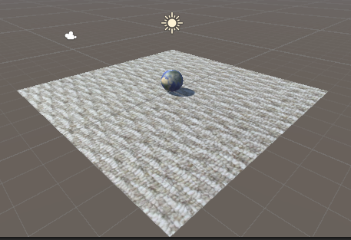
Organize a Cena
Posicione a bolinha acima do plano: X=0, Y=1 e Z=0 (para ficar acima do plano)
Coloque texturas na bolinha e no plano
  Plano: carpete
  Esfera: planeta terra

Slide 4
Adicione a Física da Esfera
Adicione RigidBody
  Add Componente→Phisics→RigidBody
Se executar o jogo verá que a esfera cai e para sobre o plano
Movimente a câmera
  Position: X=0 ,Y=2.5 e Z=-1.5
  Rotation: X=45, Y=0 e Z=0
  Scale: X=1, Y=1 e Z=1

Slide 5
Crie um Script Para a Movimentação
Crie uma pasta chamada Script
Crie um script dentro dela com o nome MovimentaBolinha (sem espaço)
Associe esse script à esfera (arrasta ele até a esfera)
Modifique a classe MovimentaBolinha para:

Slide 6
public class MovimentaBolinha : MonoBehaviour
{
private Rigidbody rb;
void Start()
{
rb = this.GetComponent<Rigidbody>();
}
void Update()
{
Vector3 move = new
Vector3(Input.GetAxis("Horizontal"),0,Input.GetAxis("Vertical"));
rb.AddForce(move);
}
}
Execute o jogo e controle a bolinha com as teclas direcionais teclado

Slide 7
Script MovimetaBolinha
rb = this.GetComponent<Rigidbody>();
  O atributo rb recebe o Rigidbody da espera
GetComponent<Tipo>()
  Retorna o objeto correspondente a um dos componentes do GameObject
  “Tipo”: define o tipo do objeto retornado
Input.GetAxis("Horizontal")
  Retorna 1 se o direciona para cima está pressionado
  Retorna -1 se o direciona para baixo está pressionado
Input.GetAxis(“Vertical")
  Retorna 1 se o direciona para direita está pressionado
  Retorna -1 se o direciona para esquerda está pressionado
Vector3D → classe que define uma direção, utilizado para aplicar forças
rb.AddForce(move); → aplica uma força em uma direção

Slide 8
Alterando a Velocidade da Bolinha
Crie um atributo float e público chamado velocidade na classe MovimentaBolinha
O atributo aparecerá no Inspector
Multiplique o objeto move pela velocidade.
O código modificado ficará da seguinte forma

Slide 9

public class MovimentaBolinha : MonoBehaviour
{
private Rigidbody rb;
public float velocidade = 1;
void Start()
{
rb = this.GetComponent<Rigidbody>();
}
void FixedUpdate()
{
Vector3 move = new
Vector3(Input.GetAxis("Horizontal"),0,Input.GetAxis("Vertical"));
rb.AddForce(move * velocidade);
}
}
Selecione a esfera e altere o valor da velocidade aqui
Atenção: o método Update() foi alterado para FixedUpdate()

Slide 10
Método FixedUpdate
Método Update(): chamado a cada frame
Método FixedUpdate: chamado 50 vezes por segundo (valor configurável em Edit > Settings > Time > Fixed Timestep)
Utilizado quando há movimentação
Obs: Neste caso, o Update também funcionaria

Slide 11
Movimentação da Câmera
A câmera acompanhará o movimento da bolinha
Crie um novo script chamado MoveCamera
Associe esse script à mainCamera (arraste o script da guia Project até mainCamera em Hierarchy)
Crie o seguinte código:

Slide 12
Script MoveCamera
public class MoveCamera : MonoBehaviour
{
public GameObject objectoBolinha;
private Vector3 diferenca;
void Start() {
diferenca = transform.position - objectoBolinha.transform.position;
}
void Update() {
transform.position = objectoBolinha.transform.position + diferenca;
}
}

Slide 13
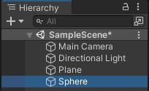
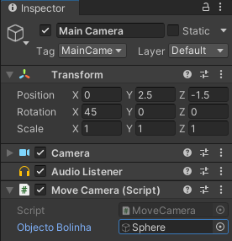
Movimentação da Câmera
Atenção: associe a esfera ao objetoBolinha que foi declarado em MoveCamera
  Arraste a esfera (que está em Hierarchy) até objetoBolinha (que está em Inspector/Move Camera/objetoBolinha quanto a câmera é selecionada)
Execute o jogo

Slide 14
Modificando o Transform
transform: dá acesso ao Transform do objeto associado ao script
Pode-se alterar
  transform.position
  transform.rotation
  transform.scale
Todos são objetos do tipo Vector3D: possuem as propriedades x, y e z
  Exemplo: transform.position.x=10

Slide 15

Inserindo Itens Com Movimento
Insira um cubo
Coloque uma textura nele
Altere o Transform para
Crie um script, associado ao cubo, chamado GiraCubo
Insira o seguinte código:

Slide 16
public class GiraCubo : MonoBehaviour
{
void Start()
{
}
void Update()
{
transform.Rotate(new Vector3(0,0,90) * Time.deltaTime);
}
}
Time.deltaTime = 1/(tempo entre o último frame e o atual)
Giro de 90º por segundo

Slide 17
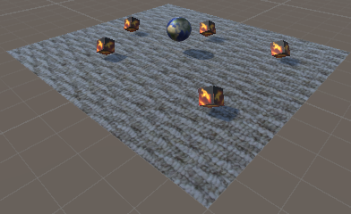
Criando Prefabs
Crie uma pasta chamada Prefabs abaixo de Assets
Arraste o cubo que está em Hierarchy para dentro e Prefabs
A partir da pasta Prefabs, arraste quantos cubos quiser para a cena
Obs: cada cubo será criado com Y=0. Você pode posicionar um dos cubos, selecioná-lo e clicar em Control+D que equivale a copiar e colar. O novo cubo ficará sobre o anterior, é necessário mudá-lo de posição.

Slide 18
Tratando a Colisão
A classe MonoBehaviour possui o método OnTriggerEnter() que é chamado pelo evento de colisão
Esse método recebe um objeto do tipo Collider, o qual possui um atributo gameObject que corresponde ao objeto que colidiu.
O método Destroy() de MonoBehavior remove da tela o gameObject passado como parâmetro
Veja código a seguir

Slide 19

public class MovimentaBolinha : MonoBehaviour
{
private Rigidbody rb;
public float velocidade = 1;
void Start() {
rb = this.GetComponent<Rigidbody>();
}
void Update() {
Vector3 move = new
Vector3(Input.GetAxis("Horizontal"),0,Input.GetAxis("Vertical"));
rb.AddForce(move * velocidade);
}
void OnTriggerEnter(Collider outro){
Destroy(outro.gameObject);
}
}
Importante: Selecione o Asset do cubo em Project e marque a opção isTrigger que está em Box Collider.
Execute o Jogo

Slide 20
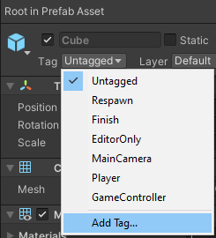
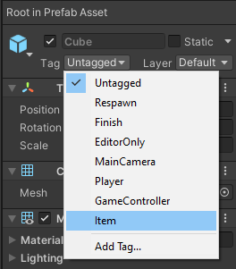
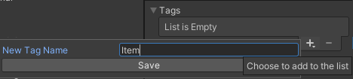
Criando Marcações (tags) para os Objetos
Selecione o Asset do cubo em Project
Adicione uma nova tag chamada Item
Associe o Asset do cubo à tag Item
Modifique o código ...
1
3
2

Slide 21
public class MovimentaBolinha : MonoBehaviour
{
private Rigidbody rb;
public float velocidade = 1;
void Start(){
rb = this.GetComponent<Rigidbody>();
}
void Update(){
Vector3 move = new Vector3(Input.GetAxis("Horizontal"),0,Input.GetAxis("Vertical"));
rb.AddForce(move * velocidade);
}
void OnTriggerEnter(Collider outro){
if(outro.gameObject.CompareTag("Item")) {
Destroy(outro.gameObject);
}
}
}

Slide 22
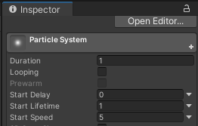
Inserindo Um Particle System
Particle System é um efeito
Vamos inserir, configurar e transformá-lo em Prefab
Insira em GameObject→Effect→Particle System
Modifique de acordo com a figura
Arraste o Particle System para a pasta Prefabs em Project
Apague o Particle System que está em Hierarchy
Modifique o código para ...

Slide 23
public class MovimentaBolinha : MonoBehaviour
{
private Rigidbody rb;
public float velocidade = 1;
public GameObject particulas;
void Start(){
rb = this.GetComponent<Rigidbody>();
}
void Update(){
Vector3 move = new Vector3(Input.GetAxis("Horizontal"),0,Input.GetAxis("Vertical"));
rb.AddForce(move * velocidade);
}
void OnTriggerEnter(Collider outro){
if(outro.gameObject.CompareTag("Item"))
Instantiate(particulas, outro.gameObject.transform.position, Quaternion.identity);
Destroy(outro.gameObject);
}
}

Slide 24


Inserindo Um Particle System
No Unity, associe o Asset Particle System ao atributo partícula da esfera
Execute o jogo

Slide 25
Gerenciamento de Memória
Cada objeto na cena é um objeto da memória
Um número grande de objetos pode comprometer o desempenho do jogo
O método Destroy() remove o objeto da tela e da memória
Todo objeto que não aparece deve ser destruído

Slide 26
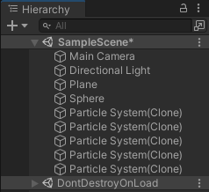
Gerenciamento de Memória
No jogo que estamos desenvolvendo, cada Particle System é instanciado e não é apagado
Veja resultado após a execução do jogo
Objetos que ocupam memória sem aparecer na tela

Slide 27
Gerenciamento de Memória
Para apagar um Particle System após ser exibido, crie o seguinte código e associe ao Prefab do Particle System:
public class DestroiObjeto : MonoBehaviour
{
void Start() {
Invoke("ApagaObjeto",1.0f);
}
void ApagaObjeto() {
Destroy(this.gameObject);
}
}
Chama o método ApagaObjeto após 1 segundo
Remove um objeto da tela e da memória

Slide 28
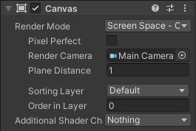

Interface Gráfica do Usuário
Insira um componente GameObject→UI→Text TextMeshPro
  O texto será filho de Canvas em Hierarchy
  Canvas equivale à tela vista pelo usuário
No Inspector, guia Text, mude o conteúdo do texto para “Score”
Selecione Canvas e na guia Canvas altere:
  Render Mode: Screen Space Camera
  Render Camera: arraste a Main Camera
  Plane Distance: 1

Slide 29
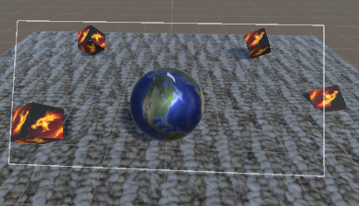
Interface Gráfica do Usuário
O Canvas aparece na guia Scene como um retângulo banco → ajuste o Zoom para visualizá-lo
O texto aparece no canto inferior esquerdo
  Selecione o objeto Text em Hierarchy
  Mude a cor na guia Text/Color
  (o amarelo realçar)
Canvas
Texto: quase invisível

Slide 30
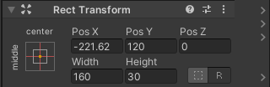
Interface Gráfica do Usuário
O posicionamento do texto requer atenção
Ao selecionar Text, é possível movimentar o texto em 3D, mas o resultado aparece em 2D
Solução → movimentar no Inspector

Slide 31
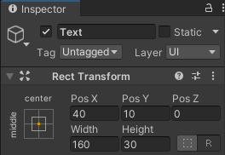
Interface Gráfica do Usuário
Insira outro Text no Canvas
Altere seu texto para vazio
Aumente sua fonte, mas atenção:
  A fonte está relacionada com o tamanho da caixa de texto, fontes muito grandes não aparecem na cena.
  O tamanho da caixa de texto você altera em React Transform/Width e Height
Posicione da seguinte forma:
Obs: altera a referência dos eixos

Slide 32
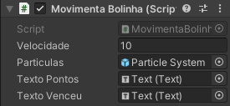
Interface Gráfica do Usuário
Para atualizar o Score e controlar You Win!
  Em MovimentaBolinha, crie os atributos:
    pontos: inteiro
    public textoPontos: Text
    public textoVenceu: Text
  Obs: importe UnityEngine.UI para utilizar a classe Text
  No Unity, selecione a esfera e associe o objeto Text dos pontos ao atributo textoPontos do script MovimentaBolinha
  O mesmos para textoVenceu
Veja o código modificado...

Slide 33
Interface Gráfica do Usuário
Para atualizar o Score e controlar You Win!
  Em MovimentaBolinha, crie os atributos:
    pontos: inteiro
    public TextMeshProUGUI textoPontos
    public TextMeshProUGUI textoVenceu
  Obs: importe UnityEngine.TMPro para utilizar a classe TextMeshProUGUI
  No Unity, selecione a esfera e associe o objeto Text dos pontos ao atributo textoPontos do script MovimentaBolinha
  O mesmos para textoVenceu
Veja o código modificado...

Slide 34
Código Final
using System.Collections;
using System.Collections.Generic;
using UnityEngine;
using TMPro;
public class MovimentaBolinha : MonoBehaviour
{
private Rigidbody rb;
public float velocidade = 1;
public GameObject particulas;
public TextMeshProUGUI textoPontos;
public TextMeshProUGUI textoVenceu;
private int pontos = 0;

Slide 35
void Start(){
rb = this.GetComponent<Rigidbody>();
textoVenceu.text = "";
}
void Update(){
Vector3 move = new Vector3(Input.GetAxis("Horizontal"),0,Input.GetAxis("Vertical"));
rb.AddForce(move * velocidade);
}
void OnTriggerEnter(Collider outro){
if(outro.gameObject.CompareTag("Item"))
Instantiate(particulas, outro.gameObject.transform.position, Quaternion.identity);
Destroy(outro.gameObject);
pontos++;
textoPontos.text = "Score: " + pontos;
if(pontos>=5)
textoVenceu.text="You Win!";
}
}

